Slide 1
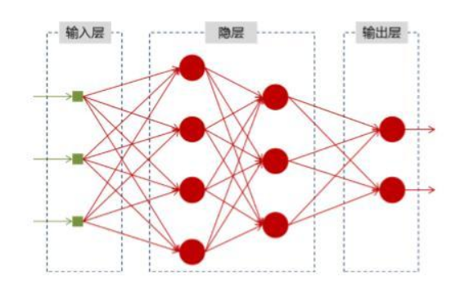
1.RNN
神经网络基础
神经网络可以当做是能够拟合任意函数的黑盒子，只要训练数据足够，给定特定的x，就能得到希望的y，结构图如下：
将神经网络模型训练好之后，在输入层给定一个x，通过网络之后就能够在输出层得到特定的y，那么既然有了这么强大的模型，为什么还需要RNN（循环神经网络）呢？

Slide 2
为什么需要RNN（循环神经网络）
普通神经网络只能单独的去处理一个个的输入，前一个输入和后一个输入是完全没有关系的。但是，某些任务需要能够更好的处理序列的信息，即前面的输入和后面的输入是有关系的。
比如，当我们在理解一句话意思时，孤立的理解这句话的每个词是不够的，我们需要处理这些词连接起来的整个序列； 当我们处理视频的时候，我们也不能只单独的去分析每一帧，而要分析这些帧连接起来的整个序列。
以nlp的一个最简单词性标注任务来说，将我 吃 苹果 三个单词标注词性为 我/nn 吃/v 苹果/nn。
那么这个任务的输入就是：
我 吃 苹果 （已经分词好的句子）
这个任务的输出是：
我/nn 吃/v 苹果/nn(词性标注好的句子)
对于这个任务来说，我们当然可以直接用普通的神经网络来做，给网络的训练数据格式了就是我-> 我/nn 这样的多个单独的单词->词性标注好的单词。
但是很明显，一个句子中，前一个单词其实对于当前单词的词性预测是有很大影响的，比如预测苹果的时候，由于前面的吃是一个动词，那么很显然苹果作为名词的概率就会远大于动词的概率，因为动词后面接名词很常见，而动词后面接动词很少见。
所以为了解决一些这样类似的问题，能够更好的处理序列的信息，RNN就诞生了。

Slide 3
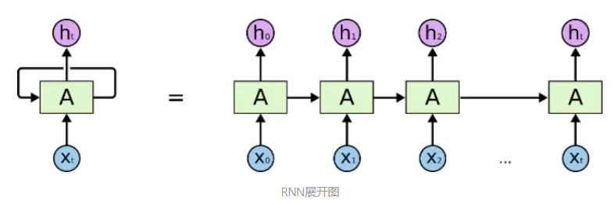
2.RNN结构

Slide 4
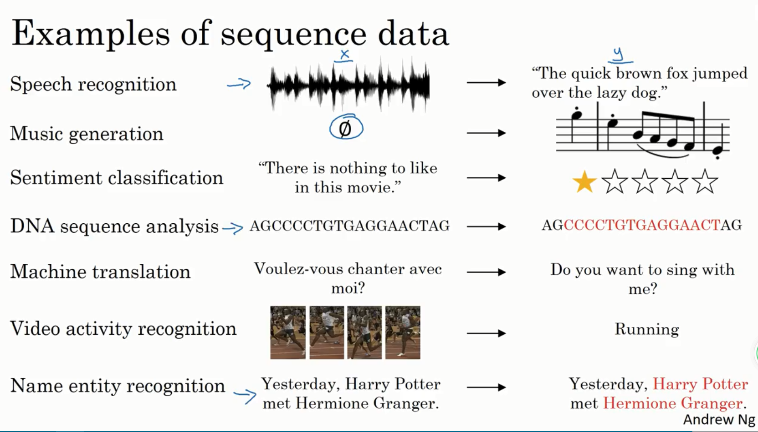
3.RNN应用

Slide 5
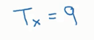
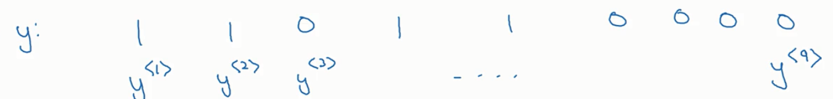
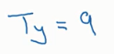
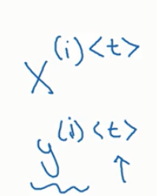
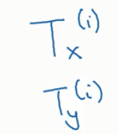
4.定义符号
X：Harry Potter and Hermione Granger invented a new spell.

Slide 6
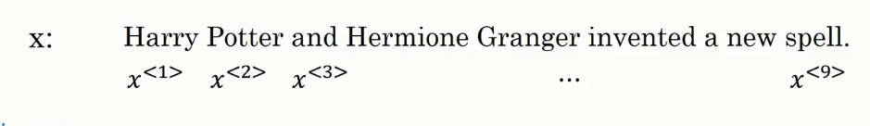
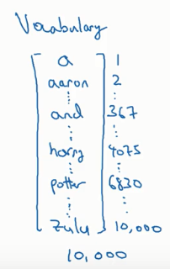
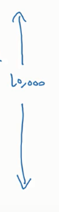
5.词的表示

Slide 7
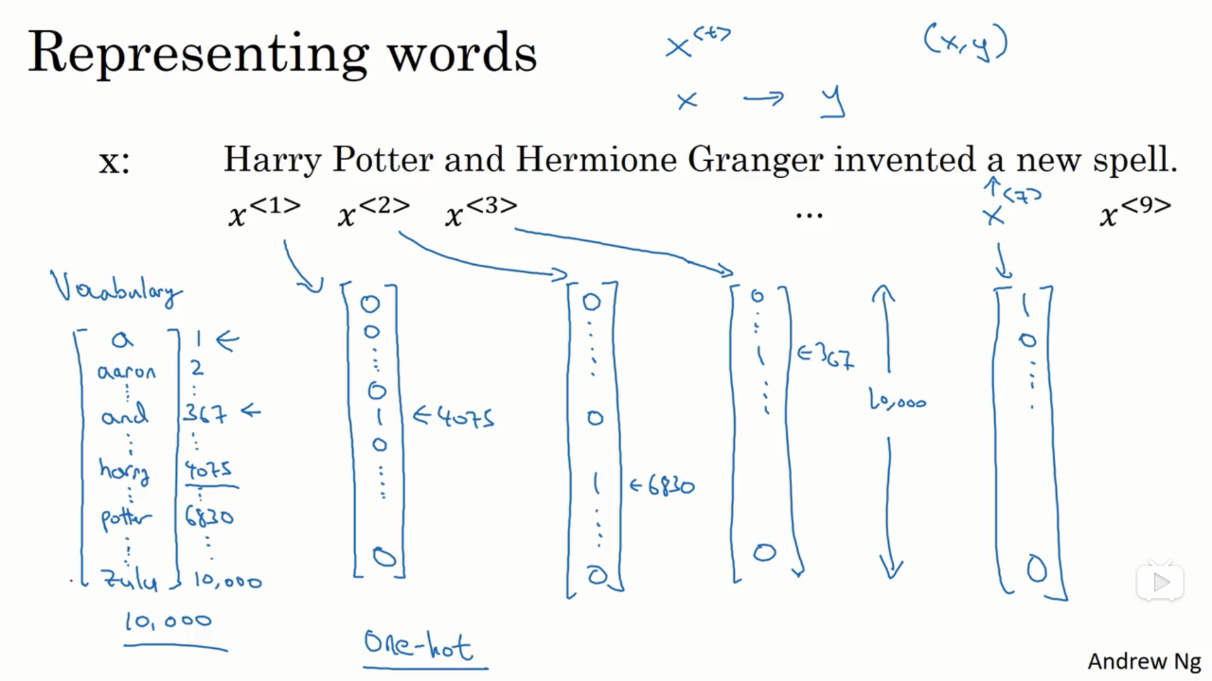

Slide 8
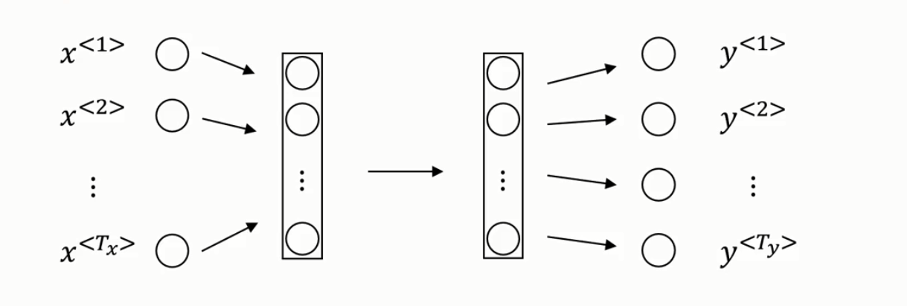
6.循环神经网络（Recurrent Neural Network）
传统的神经网络无法学习到不同位置上的特征

Slide 9
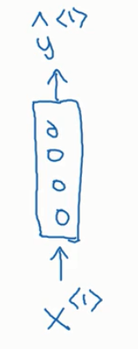
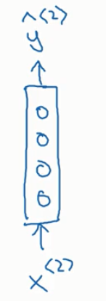
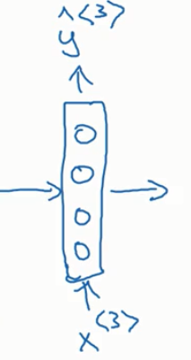
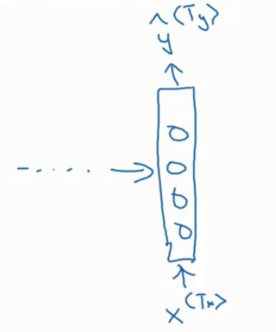
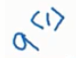
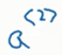
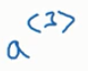
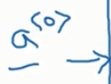
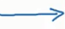

Slide 10
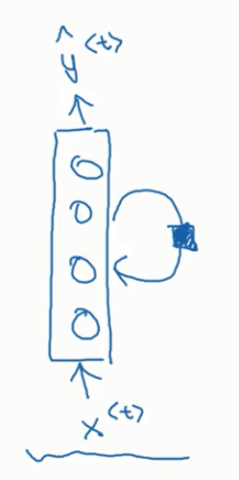
有时在网上能看到这样的神经网络图，表示在每个时间步上输入xt，输出yt，并且循环连接

Slide 11
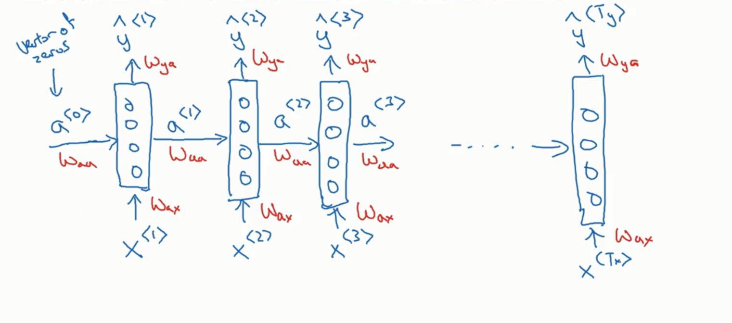

Slide 12
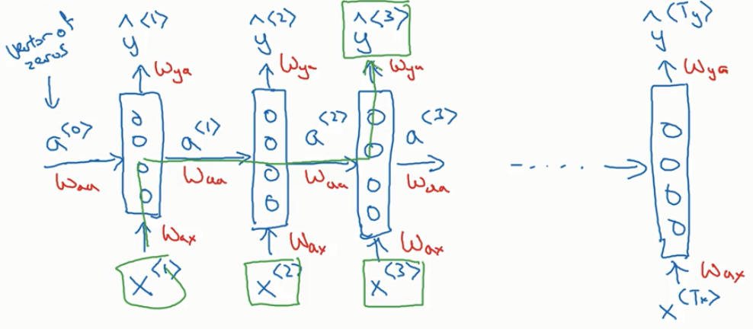

Slide 13
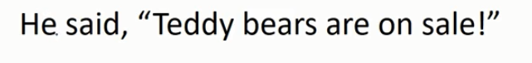

Slide 14
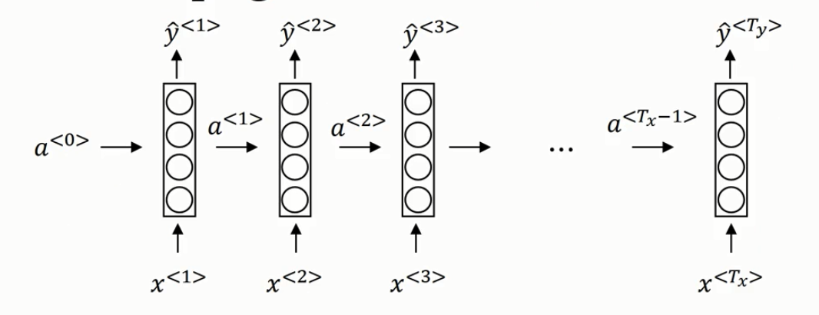
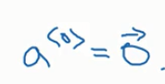
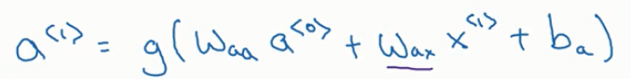
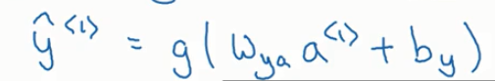
这是一张清理后的神经网络示意图
Wax表示Wax要乘以某个x类型的量，然后第一个下标a表示它是用来计算某个a类型的变量

Slide 15
激活函数
tanh/relu
sigmod/softmax

Slide 16
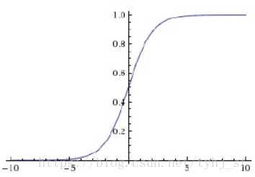
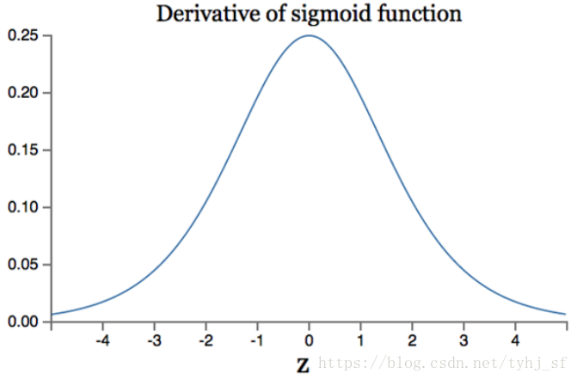
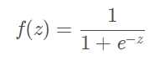
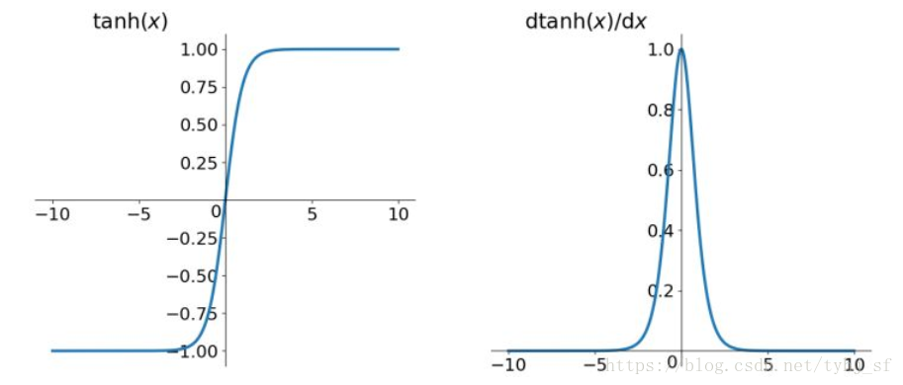
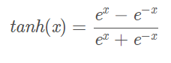
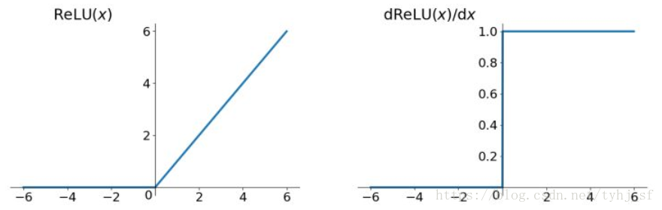
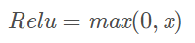
特点：它能够把输入的连续实值变换为0和1之间的输出，类似于概率
缺点：
1.梯度消失。导数值在0-0.25，反向传播时相乘会趋近于0，导致前面的权值无法更新
2.指数计算慢
3.均值不是0
特点：tanh的输出区间是在(-1,1)之间，而且整个函数是以0为中心的。
隐藏层用tanh函数，输出层用sigmod函数
缺点：
1.梯度消失
2.指数计算慢
优点：1.在输入为正数的时候，不存在梯度消失问题
2.计算速度要快很多。ReLU函数只有线性关系，不管是前向传播还是反向传播，都比sigmod和tanh要快很多
缺点：
1.当输入是负数的时候，ReLU是完全不被激活的，导致神经元死亡
2. ReLU函数的输出要么是0，要么是正数。不是0为中心

Slide 17
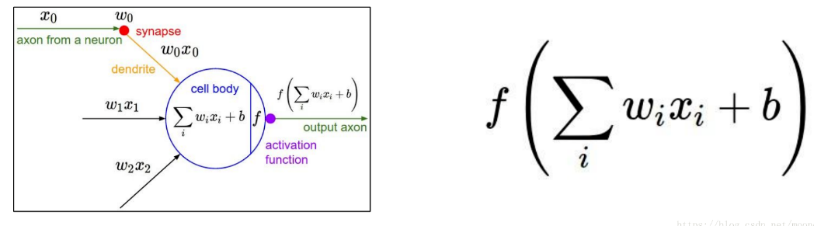
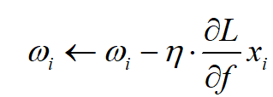
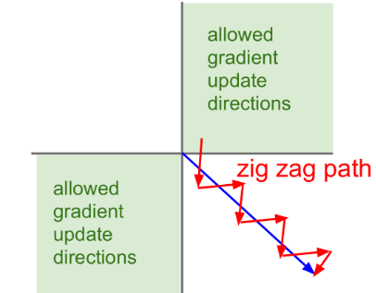
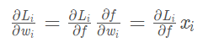
反向传播时权重的梯度可以表示如下：
xi是上一层神经元的输入值，即经过了sigmod函数激活过，所以肯定是正值，那么可以得出结论：在某一次反向传播时，对于神经元A来说，w1、w2…改变的方向是统一的，或正或负。所以如果你的最优值是需要w1增加，w2减少，那么只能走z字形才能实现。

Slide 18
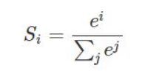
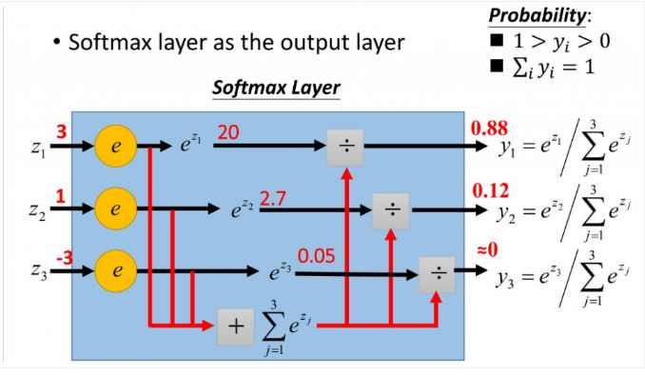
softmax用于多分类过程中，它将多个神经元的输出，映射到（0,1）区间内，可以看成概率来理解，从而来进行多分类！
假设我们有一个数组，V，Vi表示V中的第i个元素，那么这个元素的softmax值就是
softmax直白来说就是将原来输出是3,1,-3通过softmax函数一作用，就映射成为(0,1)的值，而这些值的累和为1（满足概率的性质），那么我们就可以将它理解成概率，在最后选取输出结点的时候，我们就可以选取概率最大（也就是值对应最大的）结点，作为我们的预测目标！

Slide 19
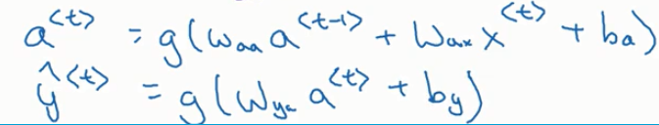

Slide 20
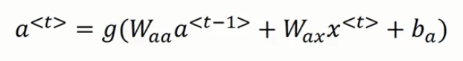
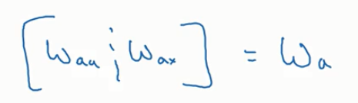
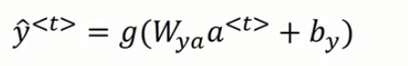
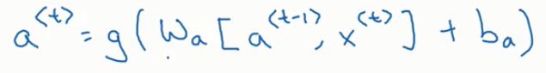
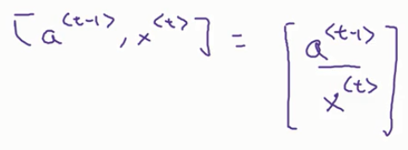
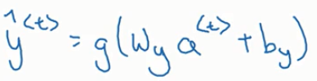

简化公式

Slide 21

完整的前向传播示意图

Slide 22

7.反向传播

Slide 23





Slide 24


损失函数

Slide 25


Slide 26





假定时间序列只有三段，没有激活函数
假设在t=3时刻，损失函数为
则对于一次训练任务的损失函数
即每一时刻损失值的累加
反向传播就是对RNN的参数求偏导，并不断的调整他们使L达到最小

Slide 27




可以看出对于 Wy求偏导并没有长期依赖，但是对于 Wax、Waa求偏导，会随着时间序列产生长期依赖。因为 a<t>随着时间序列向前传播，而 a<t>又是 Wax、Waa的函数。
根据上述求偏导的过程，我们可以得出任意时刻对 Wax、Waa求偏导的公式：
对Waa求偏导同上
如果加上激活函数
就会不断趋近于0.就会造成梯度消失

Slide 28







8.GRU
简化版
C = memory cell
“The cat, which already ate ……, was full.”
“The cats, which already ate ……, were full.”

Slide 29


GRU 完整版

Slide 30



9.LSTM（长短时记忆网络）

Slide 31


Slide 32



Slide 33
GRU和LSTM
GRU输入输出的结构与普通的RNN相似，其中的内部思想与LSTM相似。
与LSTM相比，GRU内部少了一个”门控“，参数比LSTM少，但是却也能够达到与LSTM相当的功能。考虑到硬件的计算能力和时间成本，应使用GRU

Slide 34

10.Bi-RNN

Slide 35



Slide 36


